Slide 1
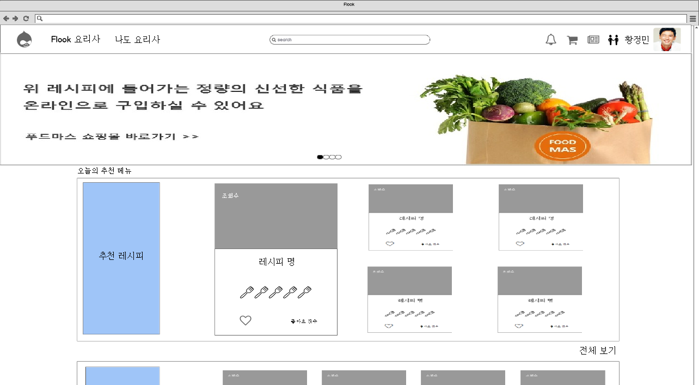
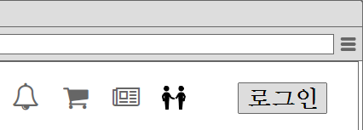
화면제목
웹 메인화면
페이지 경로
웹 메인화면
Description(박세훈)
1 | 메인 화면으로 가는 버튼이다. 클릭하면 메인화면으로 돌아간다.
2 | Flook요리사 버튼이다. 클릭하면 Flook요리사의 레시피 목록 조화면으로 넘어간다.
3 | 나도 요리사 버튼이다. 클릭하면 사용자정의 레시피 목록 조회하기 화면으로 넘어간다.
4 | 검색바 이다. 검색어를 입력하고 버튼을 누르면 검색결과 화면으로 넘어간다.
5 | 알림 버튼이다. 클릭하면 알람창이 생기고 이벤트를 확인할 수 있다.
6 | 장바구니 버튼이다. 클릭하면 장바구니창이 생기고 재료별 장바구니 목록을 확인할 수 있다.
7 | 뉴스피드 버튼이다. 팔로우 받은 레시피 목록을 확인할 수 있다.
8 | 음식파트너를 설정하는 버튼이다.
9 | 프로필 수정 버튼이다 클릭하면 프로필 수정할 수 있는 창이 생성된다.
10 | 비회원으로 로그인 했을경우 로그인 버튼이다. 클릭하면 로그인할 수 있는 창이 생성된다.
1
2
3
4
5
6
7
8
9
10

Slide 2
화면제목
웹 메인화면
페이지 경로
웹 메인화면
Description(박세훈)
1 | Flook 요리사 버튼을 클릭하면 Flook 목록을 제공한다.
1

Slide 3
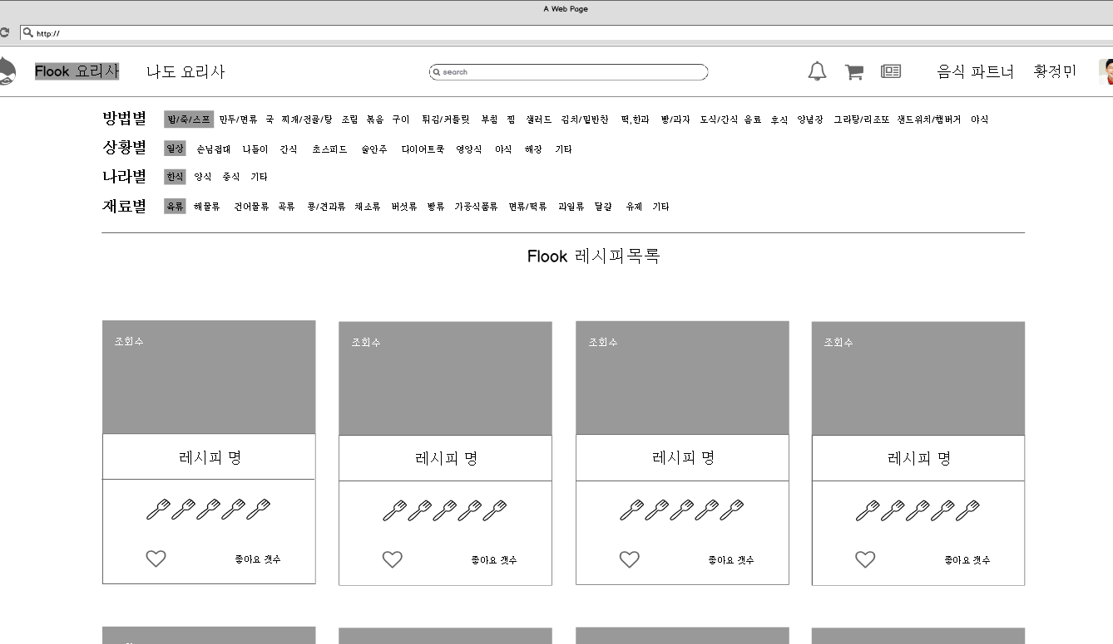
화면제목
분류별 레시피 조회하기
페이지 경로
웹 메인화면에서 나도요리하기를 클릭한 화면
Description(박세훈)
1 | Flook요리사의 레시피 목록이다. 상용자정의 카데고리 목록을 확인할 수 있다. 카테고리를 선택하면 해당하는 카테고리의 레시피를 필터링해서 목록을 제공한다.
2 | 레시피 간략 정보이다. 클릭하면 레시피 상세정보 화면이 팝업 형태로 생성된다.
3
4
5
6
7
8
9
1
2

Slide 4
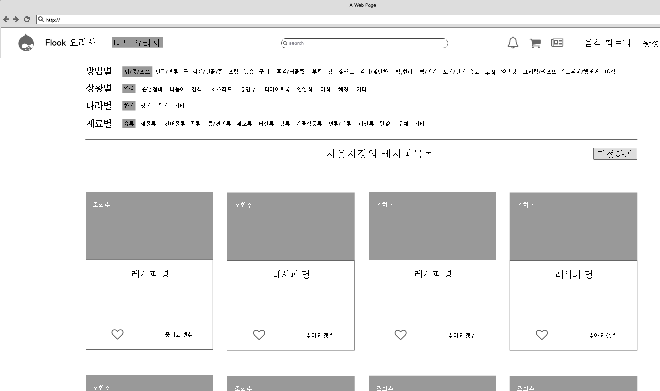
화면제목
분류별 레시피 조회하기
페이지 경로
웹 메인화면에서 나도요리하기를 클릭한 화면
Description(박세훈)
1 | 나도요리사의 레시피 목록이다. 상용자정의 카데고리 목록을 확인할 수 있다. 카테고리를 선택하면 해당하는 카테고리의 레시피를 필터링해서 목록을 제공한다.
2 | 작성하기 버튼을 클릭하면 사용자정의 레시피를 작성할 수 있는 화면으로 이동한다.
3 | 레시피 간략 정보이다. 클릭하면 레시피 상세정보 화면이 팝업 형태로 생성된다.
4
5
6
7
8
9
1
2
3

Slide 5
화면제목
웹 메인화면
페이지 경로
웹 메인화면
Description(박세훈)
1 | 나도 요리사 버튼이다. 클릭하면 사용자들이 작성한 레시피 목록을 제공한다.
1

Slide 6
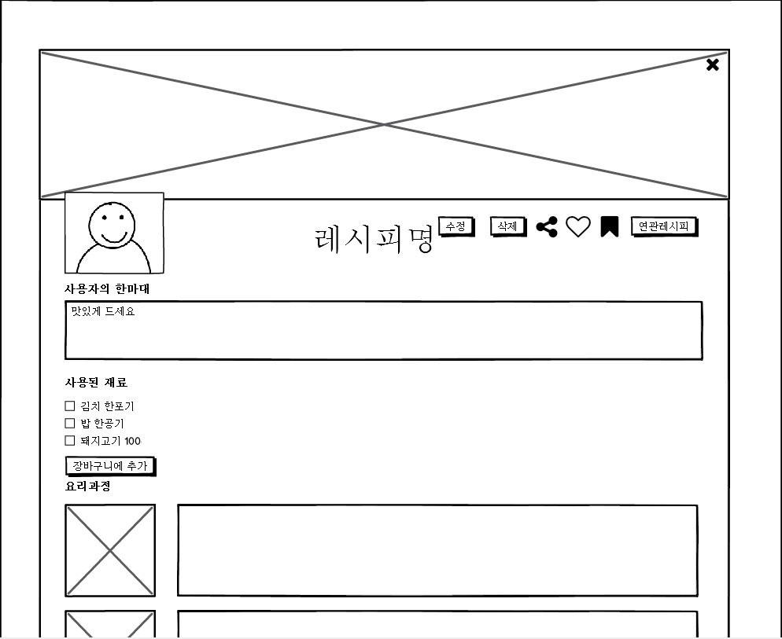
화면제목
추천 레시피를 조회하다
페이지 경로
프로그램의 메인화면
Description(박세훈)
1 | 추천레시피 목록이다. 사용자에게 추천할 레시피 목록을 서버에서 불러와 제공한다.
2 | 해당 추천 레시피를 클릭하면 팝업창이 생성되고 해당하는 레시피를 조회할 수 있다.
2
1

Slide 7
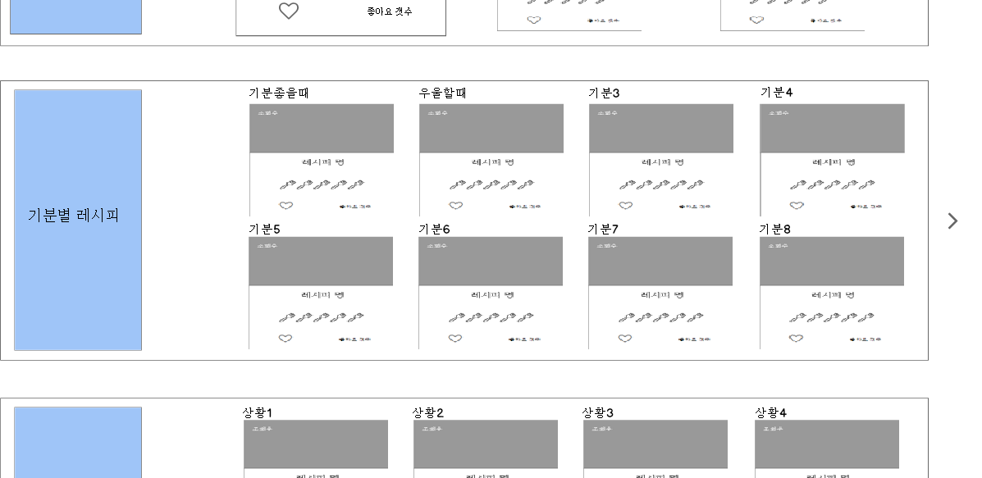
화면제목
기분별 레시피 조회하기
페이지 경로
웹 메인화면
Description(박세훈)
1 | 기분별 레시피 목록이다. 기분별 카데고리 목록을 서버에서 불러와 제공한다.
2 | 해당 기분을 클릭하면 레시피 상세 조회하는 팝업창이 생성된다.
3 | 더보기 버튼이다. 클릭하면 기분별 레시피 의 카테고리를 추가로 제공한다.
2
1
3

Slide 8
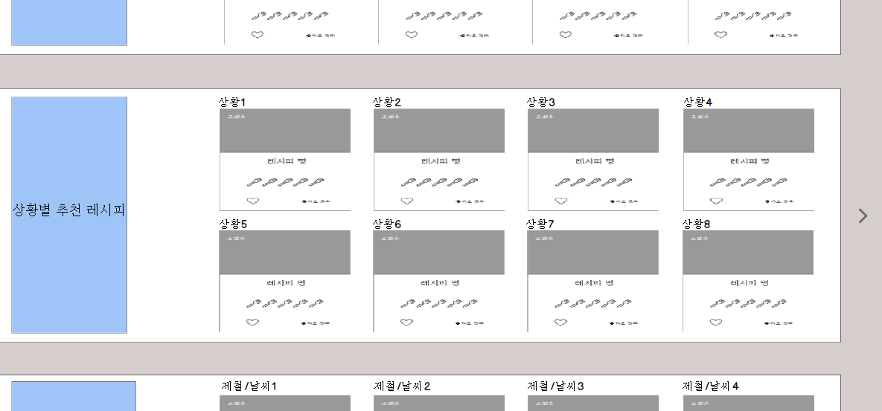
화면제목
상황별 레시피 조회하기
페이지 경로
웹 메인화면
Description(박세훈)
1 | 상황별 레시피 목록이다. 상황별 카데고리 목록을 서버에서 불러와 제공한다.
2 | 해당 상황을 클릭하면 상황별 레시피 상세 조회하는 팝업창이 생성된다.
3 | 더보기 버튼이다. 클릭하면 상황별 레시피 의 카테고리를 추가로 제공한다.
2
1
3

Slide 9
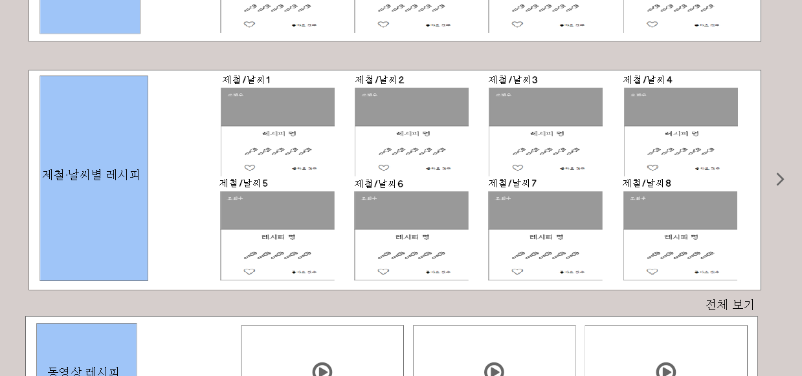
화면제목
제철· 레시피 조회하기
페이지 경로
웹 메인화면
Description(박세훈)
1 | 상황별 레시피 목록이다. 제철·날씨별 카데고리 목록을 서버에서 불러와 제공한다.
2 | 해당 제철·날씨을 클릭하면 레시피 조회하는 팝업창이 생성된다.
3 | 더보기 버튼이다. 클릭하면 제철·날씨별 레시피의 카테고리를 추가로 제공한다.
2
1
3

Slide 10
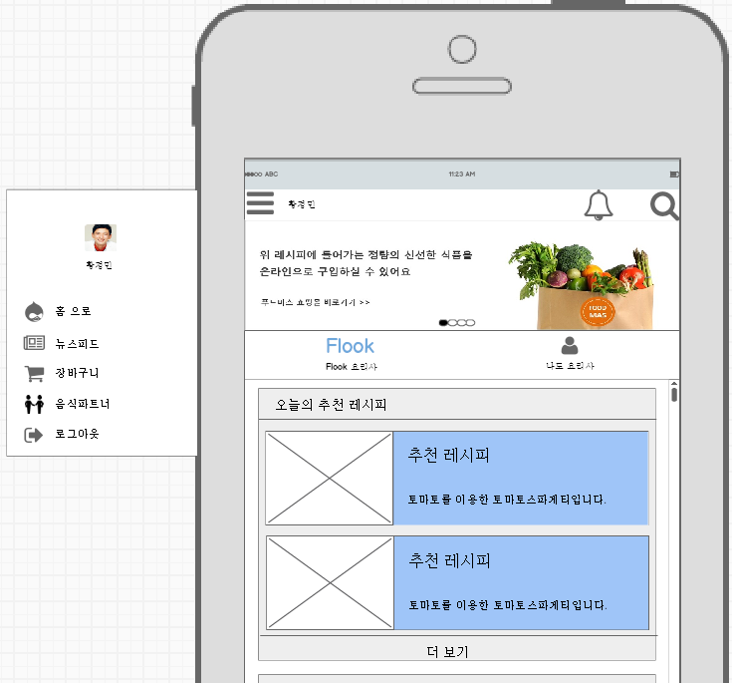
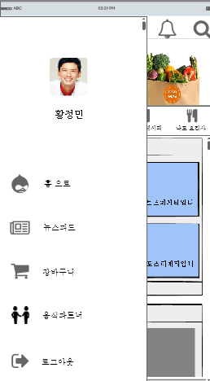
화면제목
웹 메인화면
페이지 경로
앱 메인화면
Description(박세훈)
1 | 메뉴바 버튼을 클릭하면 창이생기고 프로필 수정,홈으로,뉴스피드,장바구니,음식파트너,로그아웃 목록을 확인할 수 있다.
2 | 프로필 수정하는 부분으로 이름을 클릭하면 프로필 수정하는 화면으로 이동한다.
3 | 메인 화면으로 가는 버튼이다. 클릭하면 메인화면으로 돌아간다.
4 | 뉴스피드 버튼이다. 팔로우 받은 레시피 목록을 확인할 수 있다.
5 | 장바구니 버튼이다. 클릭하면 장바구니창이 생기고 재료별 장바구니 목록을 확인할 수 있다.
6 | 음식파트너를 설정하는 버튼이다.
7 | 로그아웃 버튼으로 클릭하면 로그아웃할 수 있다.
8 | 알림 버튼이다. 클릭하면 알람창이 생기고 이벤트를 확인할 수 있다.
9 | 검색버튼 이다.클릭하면 검색창이 생성된다.
8
9
2
1
3
4
5
6
7

Slide 11
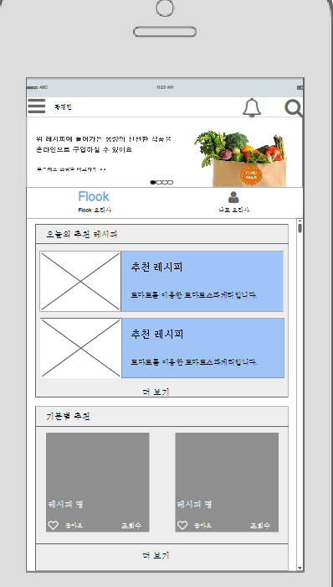
화면제목
웹 메인화면
페이지 경로
앱 메인화면
Description(박세훈)
1 | Flook 레시피 조회하기 버튼이다. 클릭하면 사용자정의 레시피 목록 화면으로 이동한다.
2 | 사용자정의 레시피 조회하기 버튼이다. 클릭하면 사용자정의 레시피 목록 화면으로 이동한다.
3 | 오늘의 추천 레시피의 목록을 제공해 준다.
4 | 레시피의 간편정보를 보여준다. 이미지,제목,설명을 보여준다
5 | 더보기 버튼이다. 클릭하면 추천 레시피를 추가로 제공한다
6 | 기분별 레시피 목록을 확인할 수 있다.
7 | 레시피의 간단정보(레시피명,좋아요,조회수,이미지)를 확인할 수 있다.
8 | 더보기 버튼으로 클릭하면 간단 레시피정보를 추가로 제공받을 수 있다.
1
2
3
4
5
6
7
8

Slide 12
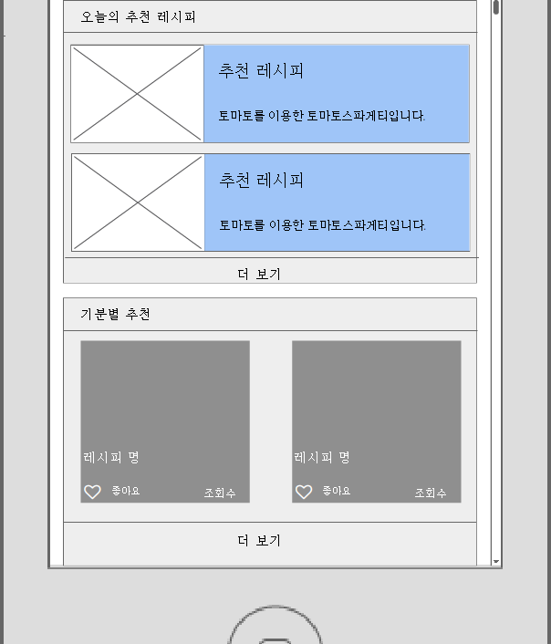
화면제목
웹 메인화면
페이지 경로
앱 메인화면
Description(박세훈)
1 | 기분별 레시피 목록을 확인할 수 있다.
2 | 레시피의 간단정보(레시피명,좋아요,조회수,이미지)를 확인할 수 있다.
3 | 더보기 버튼으로 클릭하면 간단 레시피정보를 추가로 제공받을 수 있다.
1
2
3

Slide 13
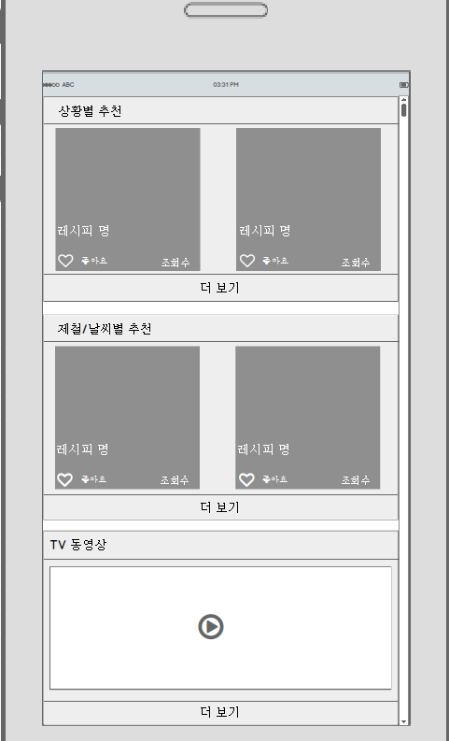
화면제목
앱 메인화면
페이지 경로
앱 메인화면
Description(박세훈)
1 | 상황별 추천 레시피의 목록을 제공해 준다.
2 | 레시피의 간단정보(레시피명,좋아요,조회수,이미지)를 확인할 수 있다.
3 | 더보기 버튼으로 클릭하면 간단 레시피정보를 추가로 제공받을 수 있다.
4 | 날짜별 추천 레시피의 목록을 제공해 준다.
5 | 레시피의 간단정보(레시피명,좋아요,조회수,이미지)를 확인할 수 있다.
6 | 더보기 버튼으로 클릭하면 간단 레시피정보를 추가로 제공받을 수 있다.
7 | TV동영상 목록을 제공해준다.
8 | 더보기 버튼이다. 클릭하면 동영상을 추가로 제공받을 수 있는 화면으로 이동한다.
9
10
11
1
2
3
4
5
6
7
8
8

Slide 14
화면제목
웹 메인화면
페이지 경로
앱 메인화면
Description(박세훈)
1 | “Flook 요리사” 버튼을 클릭하면 새로운 화면이 생성되고 사용자정의 레시피 목록을 확인할 수 있다.
1

Slide 15
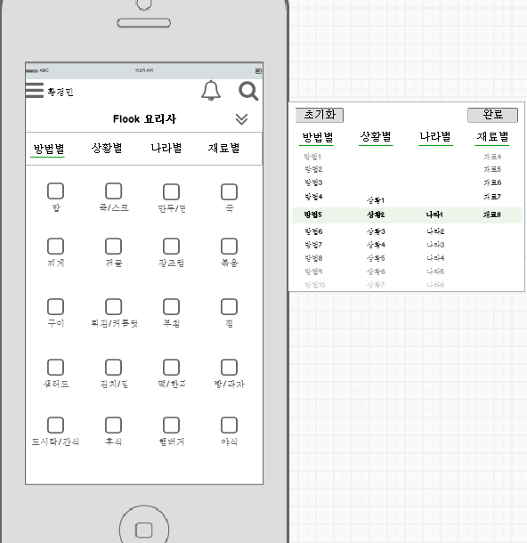
화면제목
기분별 레시피 조회하기
페이지 경로
웹 메인화면
Description(박세훈)
1 | “Flook 요리사” 버튼을 클릭하면 새로운 화면이 생성되고 사용자정의 레시피 목록을 확인할 수 있다.
1
2

Slide 16
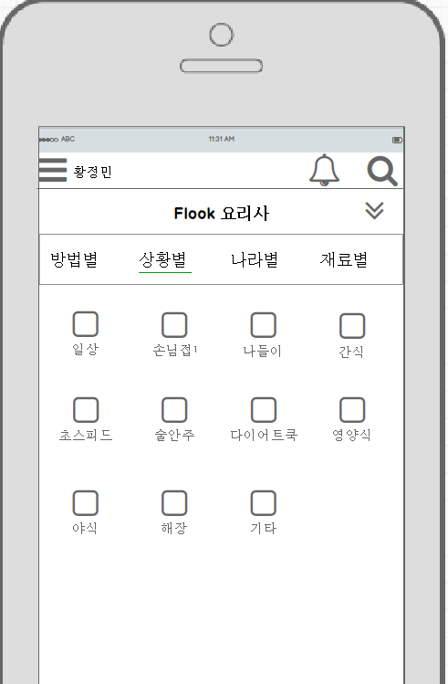
화면제목
기분별 레시피 조회하기
페이지 경로
웹 메인화면
Description(박세훈)
1 | “Flook 요리사” 버튼을 클릭하면 새로운 화면이 생성되고 사용자정의 레시피 목록을 확인할 수 있다.
1

Slide 17
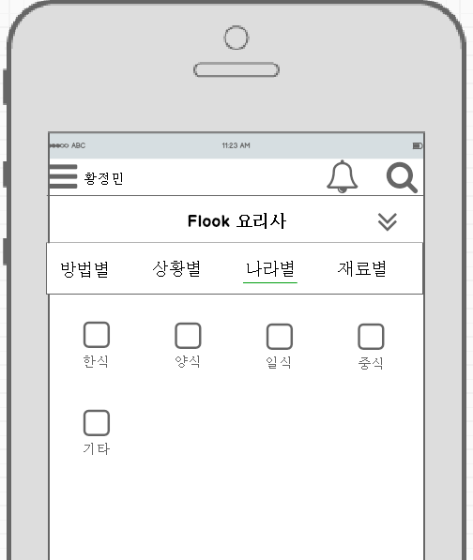
화면제목
기분별 레시피 조회하기
페이지 경로
웹 메인화면
Description(박세훈)
1 | “Flook 요리사” 버튼을 클릭하면 새로운 화면이 생성되고 사용자정의 레시피 목록을 확인할 수 있다.
1

Slide 18
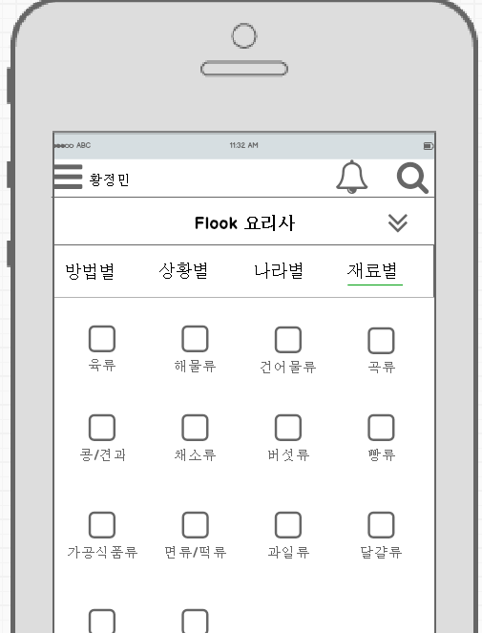
화면제목
기분별 레시피 조회하기
페이지 경로
웹 메인화면
Description(박세훈)
1 | “Flook 요리사” 버튼을 클릭하면 새로운 화면이 생성되고 사용자정의 레시피 목록을 확인할 수 있다.
1

Slide 19
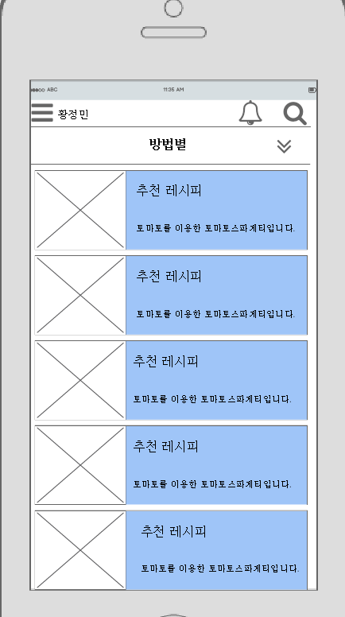
화면제목
기분별 레시피 조회하기
페이지 경로
웹 메인화면
Description(박세훈)
1 | “Flook 요리사” 버튼을 클릭하면 새로운 화면이 생성되고 사용자정의 레시피 목록을 확인할 수 있다.
1

Slide 20
화면제목
웹 메인화면
페이지 경로
앱 메인화면
Description(박세훈)
1 | “나도 요리사” 버튼을 클릭하면 새로운 화면이 생성되고 사용자정의 레시피 목록을 확인할 수 있다.
1

Slide 21
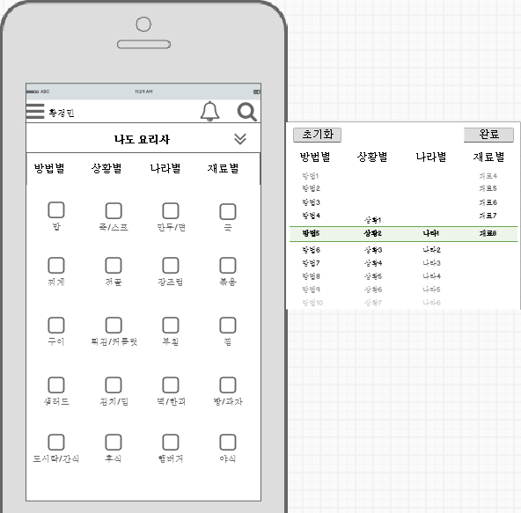
화면제목
기분별 레시피 조회하기
페이지 경로
웹 메인화면
Description(박세훈)
1 | “나도 요리사” 버튼을 클릭하면 새로운 화면이 생성되고 사용자정의 레시피 목록을 확인할 수 있다.
1
2

Slide 22
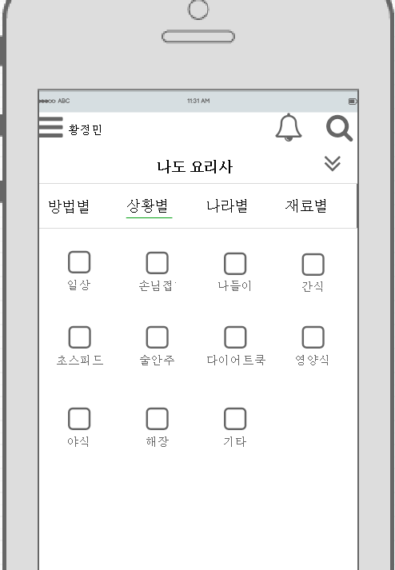
화면제목
기분별 레시피 조회하기
페이지 경로
웹 메인화면
Description(박세훈)
1 | “Flook 요리사” 버튼을 클릭하면 새로운 화면이 생성되고 사용자정의 레시피 목록을 확인할 수 있다.
1

Slide 23
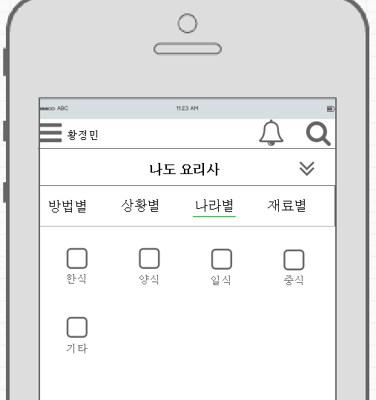
화면제목
기분별 레시피 조회하기
페이지 경로
웹 메인화면
Description(박세훈)
1 | “Flook 요리사” 버튼을 클릭하면 새로운 화면이 생성되고 사용자정의 레시피 목록을 확인할 수 있다.
1

Slide 24
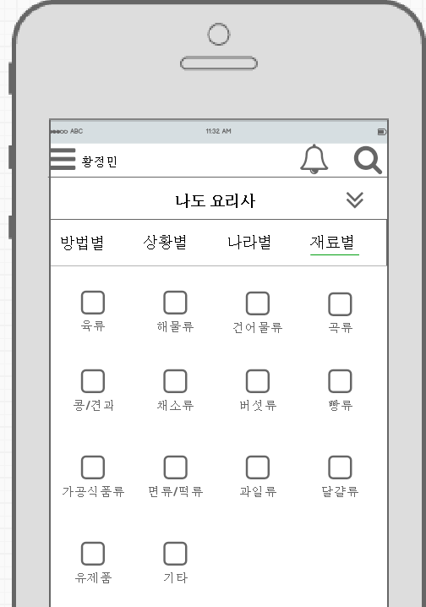
화면제목
기분별 레시피 조회하기
페이지 경로
웹 메인화면
Description(박세훈)
1
1

Slide 25
화면제목
기분별 레시피 조회하기
페이지 경로
웹 메인화면
Description(박세훈)
1 | “Flook 요리사” 버튼을 클릭하면 새로운 화면이 생성되고 사용자정의 레시피 목록을 확인할 수 있다.
1

Slide 26
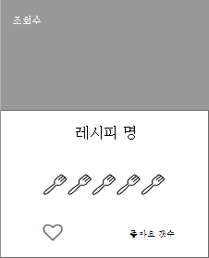
화면제목
기분별 레시피 조회하기
페이지 경로
웹 메인화면
Description(박세훈)
1 | “나도 요리사” 버튼을 클릭하면 새로운 화면이 생성되고 사용자정의 레시피 목록을 확인할 수 있다.
1

